Slide 1
URBAN NOMAD
Manual de estilo web
URBAN NOMAD

Slide 2
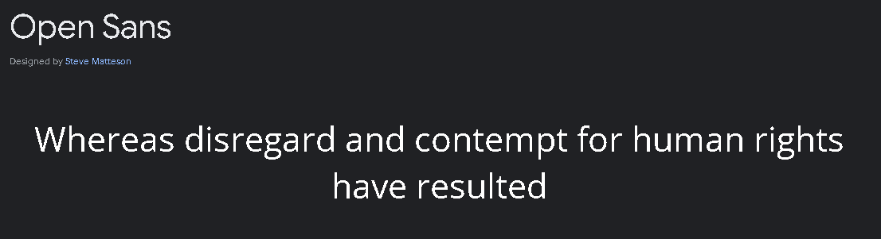
URBAN NOMAD
1. Fuente usada :

Slide 3
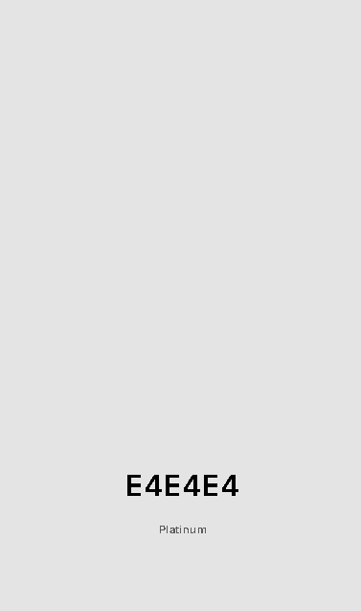

URBAN NOMAD
2. Paleta de colores utilizada :

Slide 4


URBAN NOMAD
4. Botones :

Slide 5
URBAN NOMAD
4. Estilos formularios :

Slide 6
URBAN NOMAD
4. Estilos formularios :

Slide 7
URBAN NOMAD
5. Estilos tabla :

